Slide 1


戦略研勉強会＠キャンプ
第37回
Alpha Proteo
タンパク質設計のゲームチェンジャー
2024年12月20日（金曜日） 12：10～12：40

Slide 2


お昼休みの30分
お時間を頂きます。
肩の力を抜いてゆるりと
お聴きください～
画像の端部分が見切れてしまう場合がありますので、テキスト含め
確実に表示させたい要素は、赤枠内に入力してください
隙間時間を利用しての「旬な情報や話題の提供」です。
XXXXXX

Slide 3




最後にアンケートにご協力下さい！
ポチッ

Slide 4
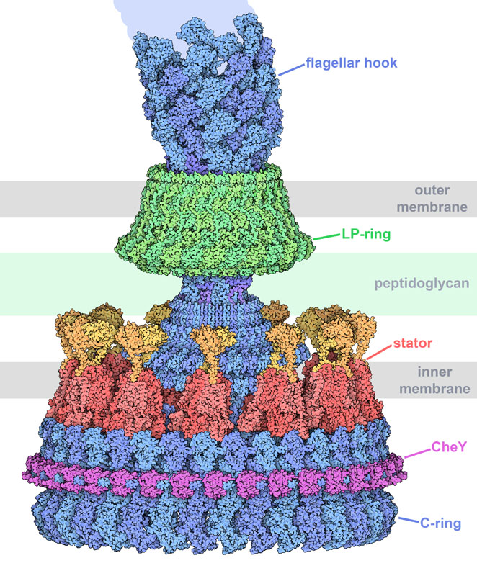
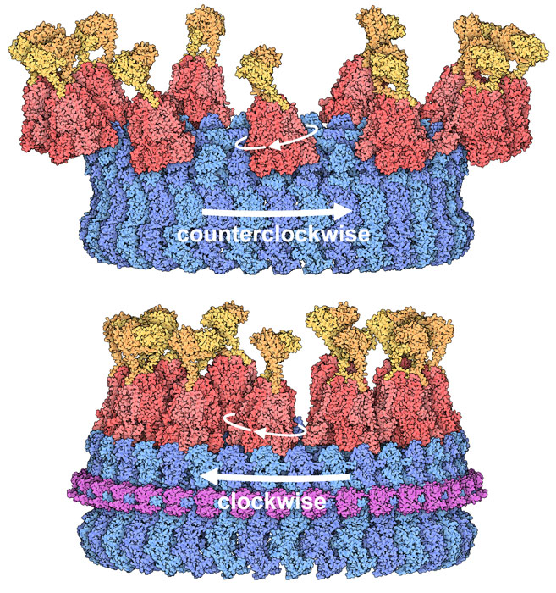
AlphaProteoで鞭毛モーターを設計し構築できる？
https://pdb101.rcsb.org/motm/300

Slide 5
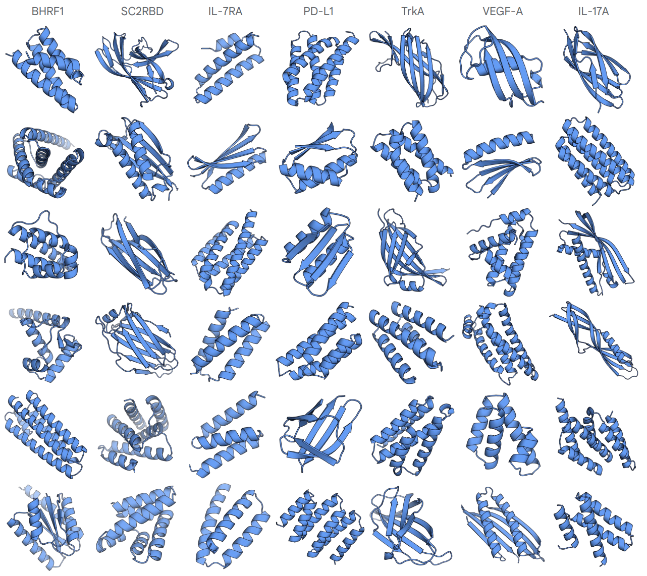
AlphaProteoでバインダータンパク質を設計

Slide 6
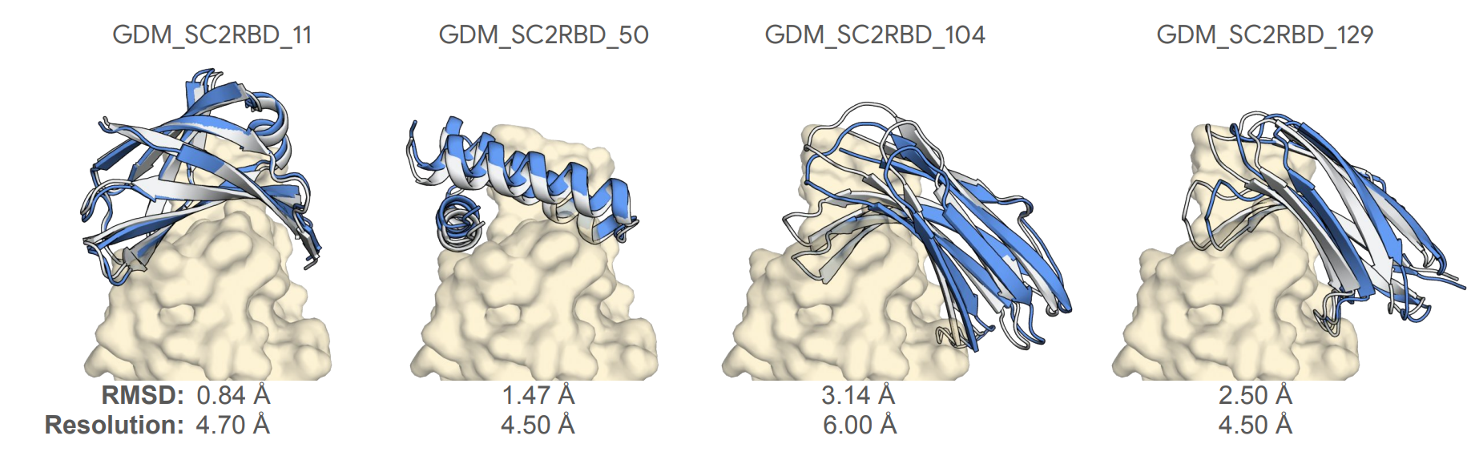
SARS‐Cov-2のスパイクタンパク質RBDに接着するバインダーの開発

Slide 7
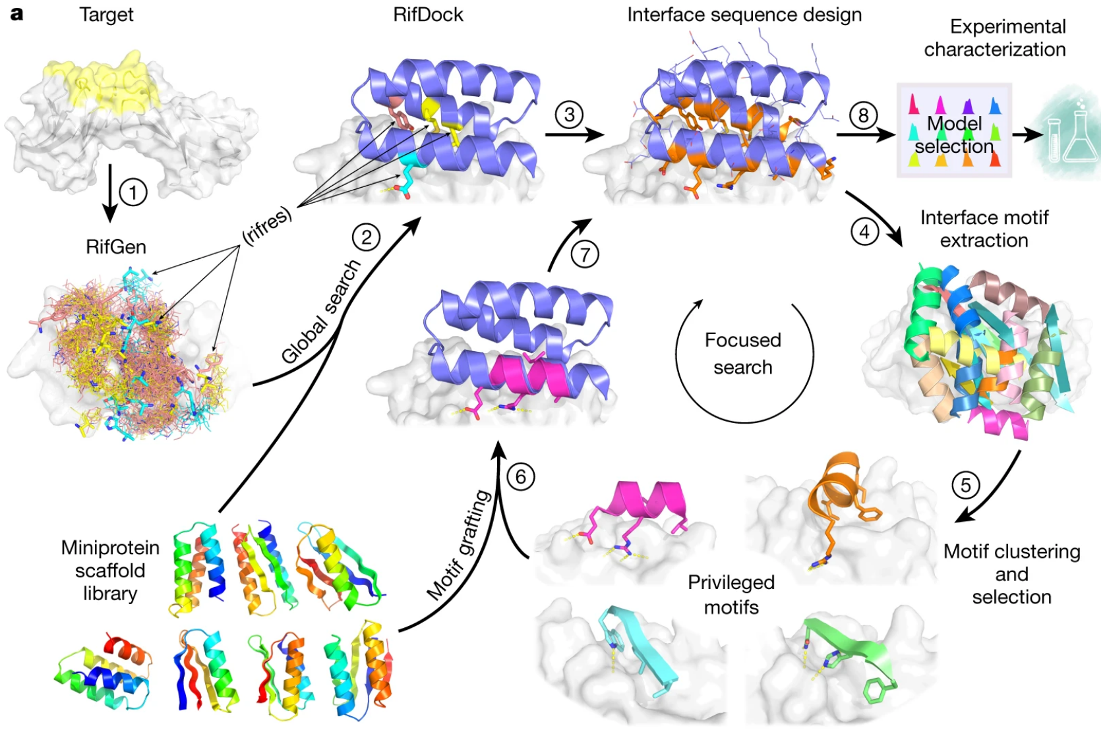

バインダー設計のパイプライン概要
https://www.nature.com/articles/s41586-022-04654-9
Design of protein-binding proteins from the target structure alone

Slide 8
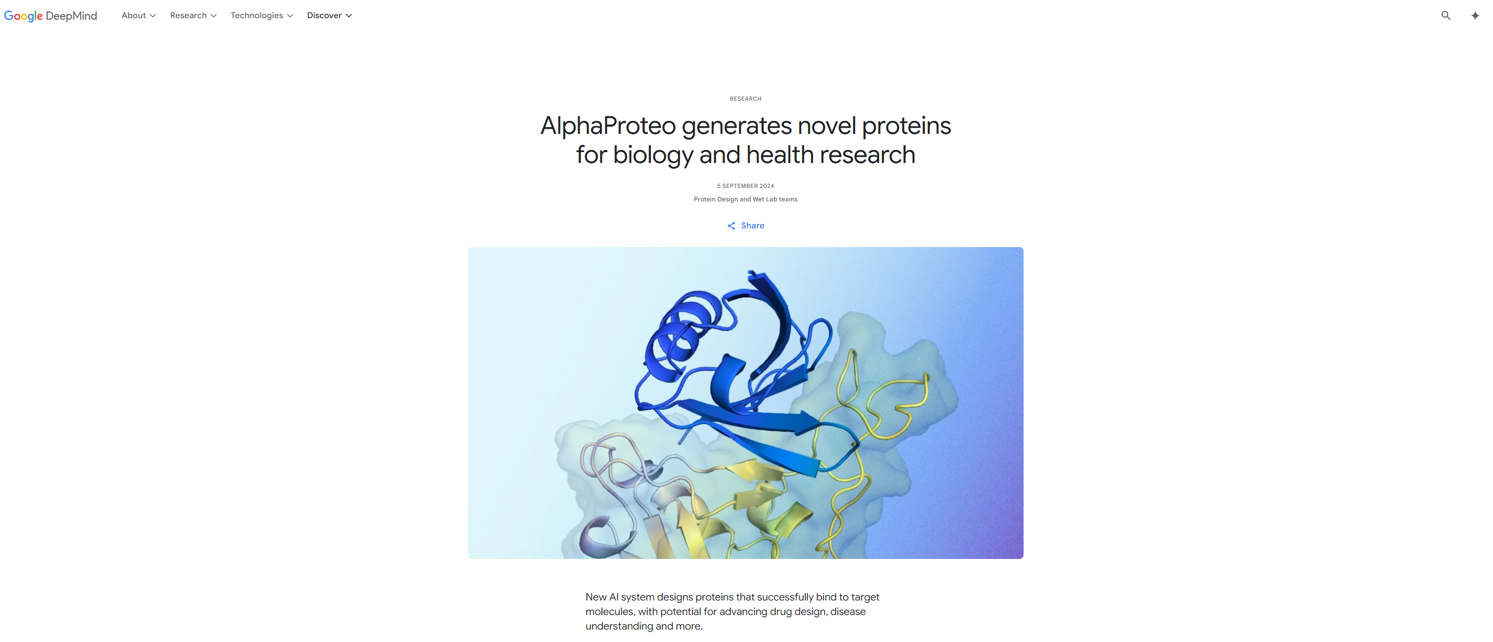
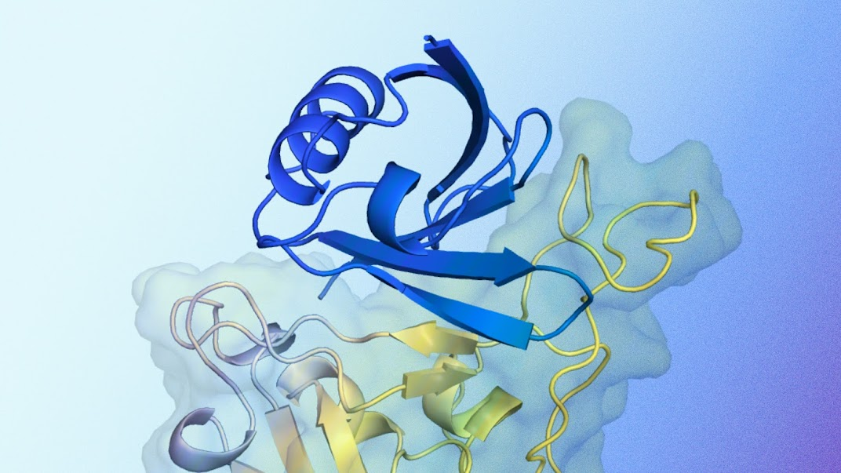

DeepMindのAlphaProteo
標的タンパク質（バインダー）と相互作用する予測タンパク質結合構造の図。
青色がAlphaProteoによって生成された予測されたタンパク質バインダー構造で、ターゲットタンパク質に結合するように設計されている。黄色で示されているのは標的タンパク質。特にSARS-CoV-2スパイク受容体結合ドメインです
https://deepmind.google/discover/blog/alphaproteo-generates-novel-proteins-for-biology-and-health-research/

Slide 9
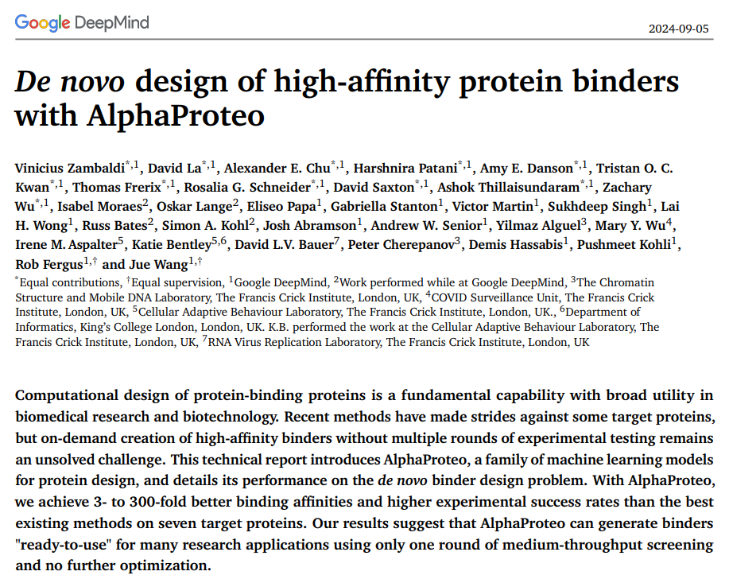

https://arxiv.org/pdf/2409.08022

Slide 10



Slide 11
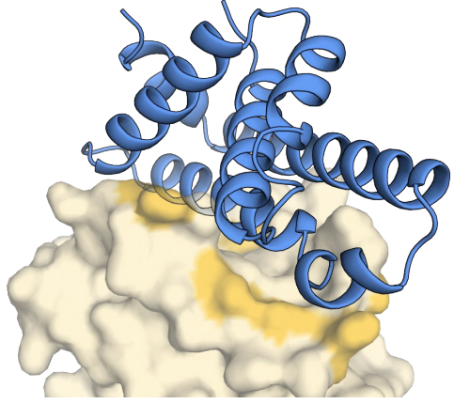
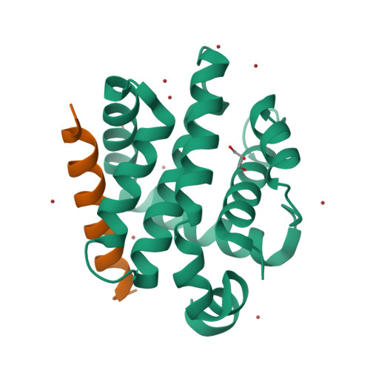

BHRF1
BHRF1、エプスタイン・バー・ウイルス由来の癌原性タンパク質。結合による阻害は癌細胞を死滅させ、腫瘍の成長を遅らせることができる。疎水性の溝があり、結合パートナーのらせんを完全に収容し、結合を促進する。
https://www.rcsb.org/structure/2WH6

Slide 12
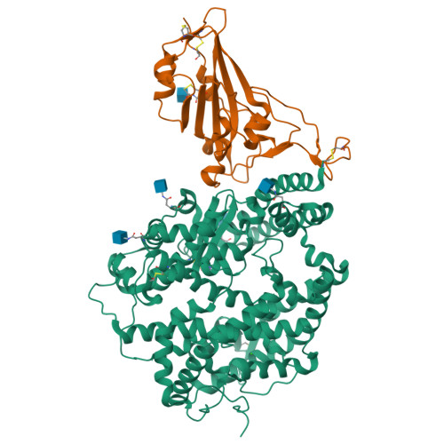
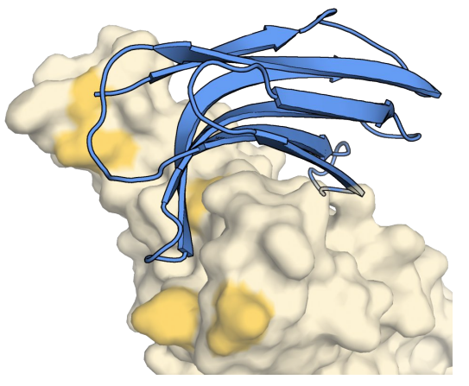

SC2RBD
SARS-CoV-2スパイクタンパク質の受容体結合ドメイン（SC2RBD）は、COVID-19感染に必要なタンパク質ドメイン。この相互作用を阻害すると、SARS-CoV-2がヒト細胞に感染するのを阻止できることが知られている。そのためヒトACE2受容体との界面を標的とした。これまでの設計努力は、この極性凸部位に対して成功しているが、高親和性を達成するには実験的な最適化が必要。
https://www.rcsb.org/structure/6M0J

Slide 13
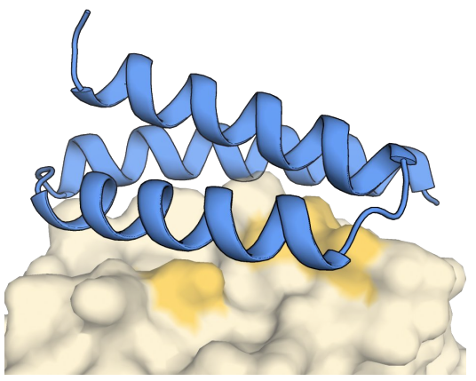
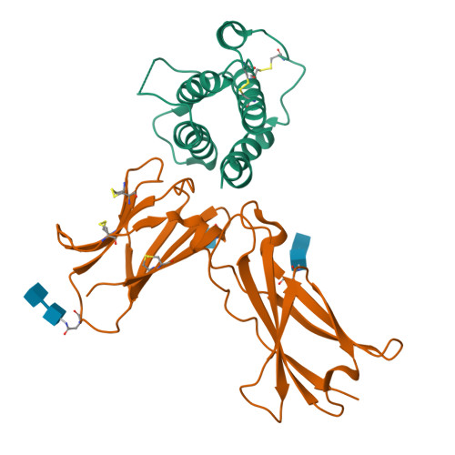

IL-7RA
インターロイキン-7受容体α（IL-7RA）は、リンパ球の発生に関与する細胞表面受容体であり、急性リンパ芽球性白血病やHIVの治療標的である。 私たちは、中程度の疎水性で、過去の設計努力において高い成功率が得られている天然のインターロイキン-7リガンドの結合部位を標的とした。
https://www.rcsb.org/structure/3DI3

Slide 14
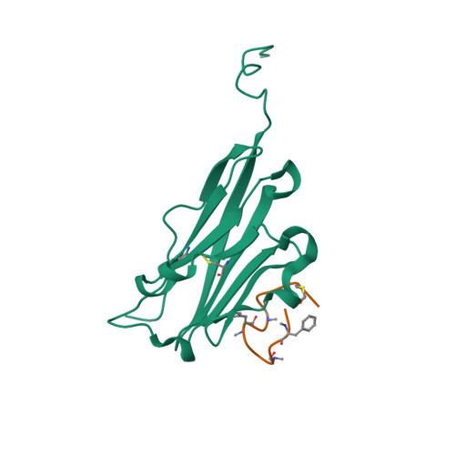
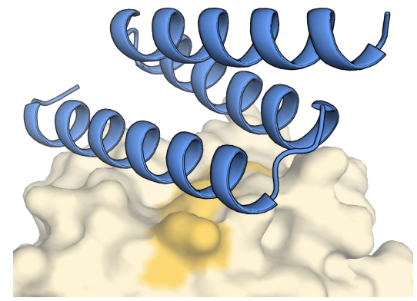

PD-L1
プログラム細胞死リガンド1（PD-L1）は、免疫細胞の増殖を制御する細胞表面受容体であり、がんの重要な治療標的である。標的部位は平坦で、低分子やより小さなタンパク質の結合が困難である。

Slide 15
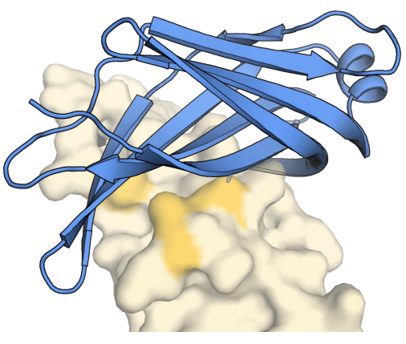
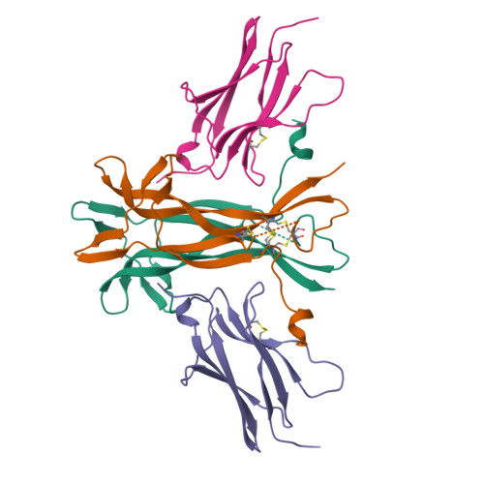

TrkA
トロポミオシン受容体キナーゼ A (TrkA) は、自己免疫疾患に関与する神経成長因子受容体であり、慢性疼痛の治療における鎮痛剤の標的です。 私たちは、過去の設計努力によって特定された疎水性ポケットを標的としました。 実験の最適化を行わなければ、過去の結合親和性は低かった。
https://www.rcsb.org/structure/1WWW

Slide 16
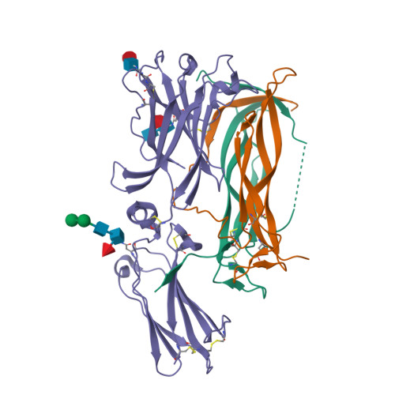
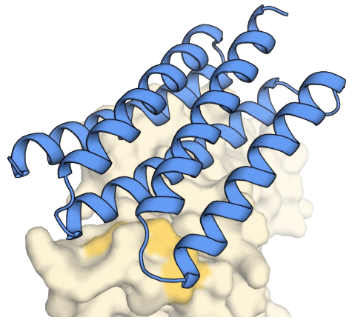

IL-17A
インターロイキン-17A（IL-17A）は、炎症を引き起こす分泌タンパク質であり、自己免疫疾患の治療標的です。IL-17Aとホモ二量体の2つの鎖で構成され、大きな極性ポケットを持つネイティブ受容体の界面を標的とした。 既存のIL-17A結合分子は、最適化されていない結合親和性が低く、結合親和性を得るために大規模なライブラリをスクリーニングする必要があった。
https://www.rcsb.org/structure/4HSA

Slide 17
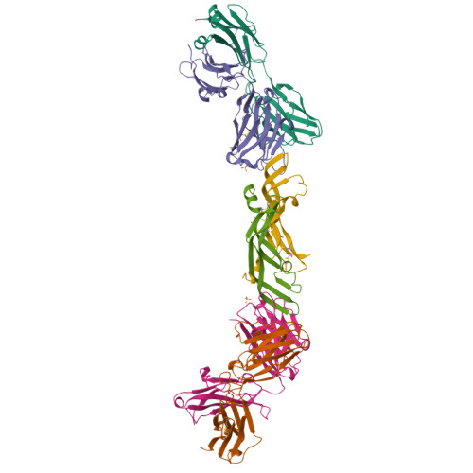
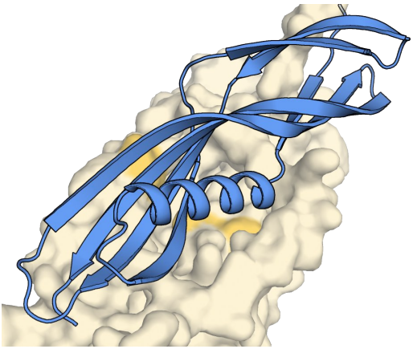

VEGF-A
血管内皮増殖因子A（VEGF-A）は、血管新生を制御する分泌型増殖因子であり、癌や糖尿病性網膜症の治療標的。天然のVEGF受容体が結合する疎水性の小さなパッチを標的とした。この標的に対する設計結合体は、その生物医学的重要性にもかかわらず、これまでなく史上初。
https://www1.rcsb.org/structure/1BJ1

Slide 18
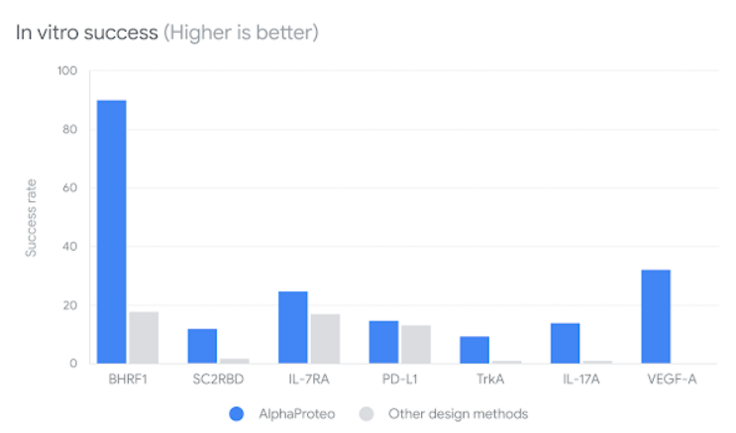
バインダーの結合力比較
https://deepmind.google/discover/blog/alphaproteo-generates-novel-proteins-for-biology-and-health-research/

Slide 19
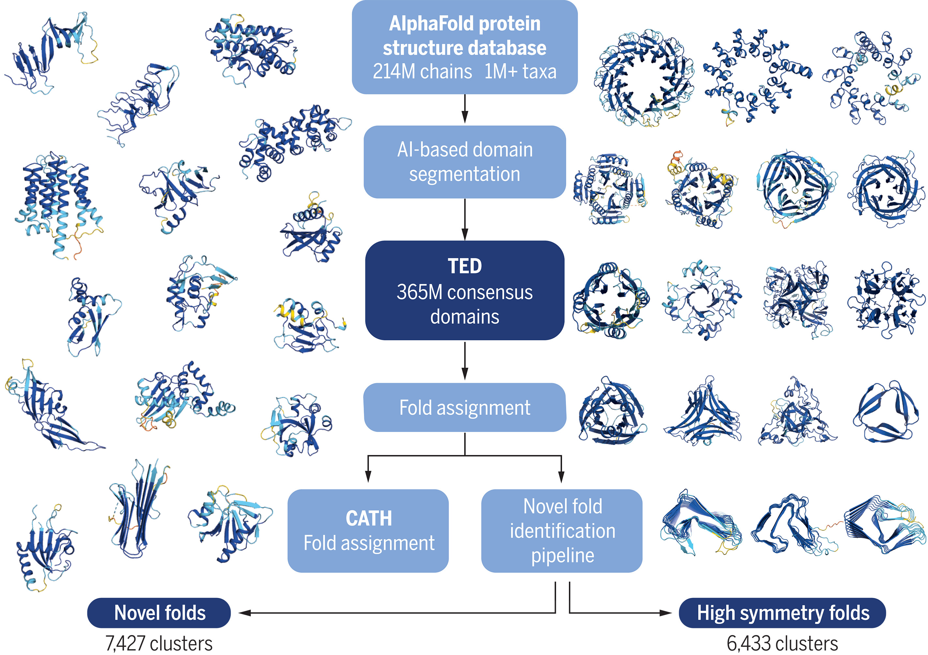
タンパク質のドメイン百科事典：TED
The Encyclopedia of Domains (TED)
Notes:
AlphaFold Protein Structure Database（AFDB）には、ドメインで構成される2億1,400万を超える予測タンパク質構造が含まれています。これらは、複数の構造的および機能的コンテキストで見つかる独立した折りたたみユニットです。ドメインを特定すると、多くの機能分析と進化分析が可能になりますが、データの規模が非常に大きいため、依然として困難が続いています。深い学習方法を使用して、AFDBのすべてのドメインを検出して分類し、ドメインの百科事典を作成しました。約3億6500万のドメインを検出しました。これは、100万を超える分類群をカバーする、シーケンスメソッドで見られるよりも1億以上多いものです。安心して、非冗長ドメインの77%は既知のスーパーファミリーに似ており、ドメインスペースの表現を大幅に拡大しています。

Slide 20
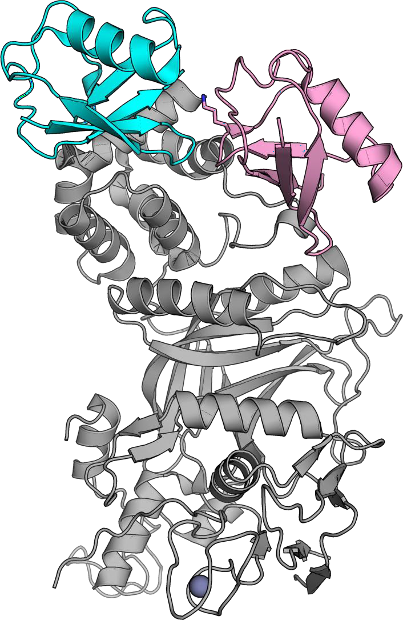
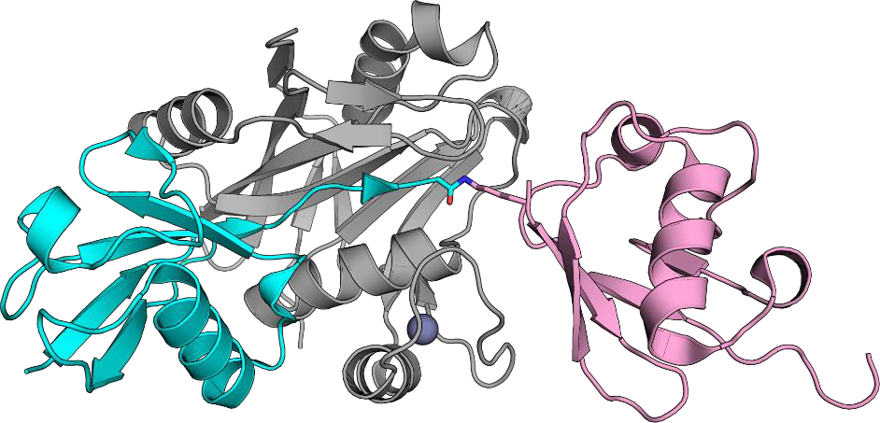
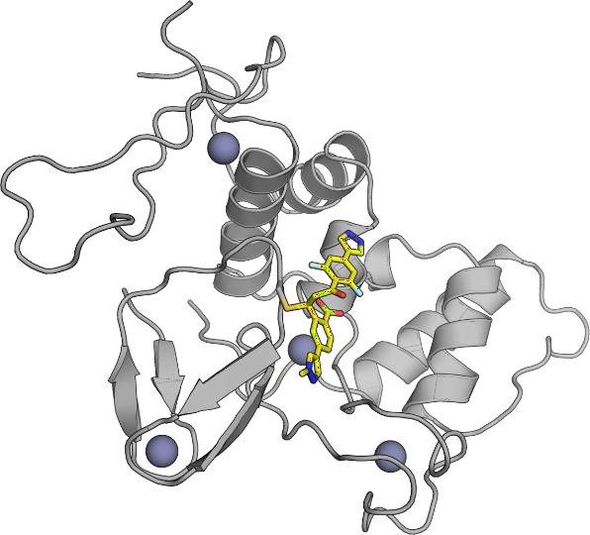
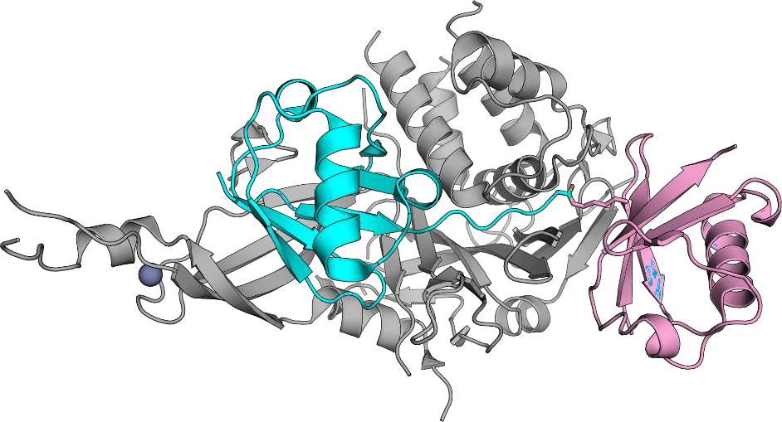
構造が判明したタンパク質
免疫反応に
関与するタンパク質
タンパク質の輸送に関与するタンパク質
不要なタンパク質除去に関連するタンパク質
アルツハイマー病に関与するタンパク質

Slide 21
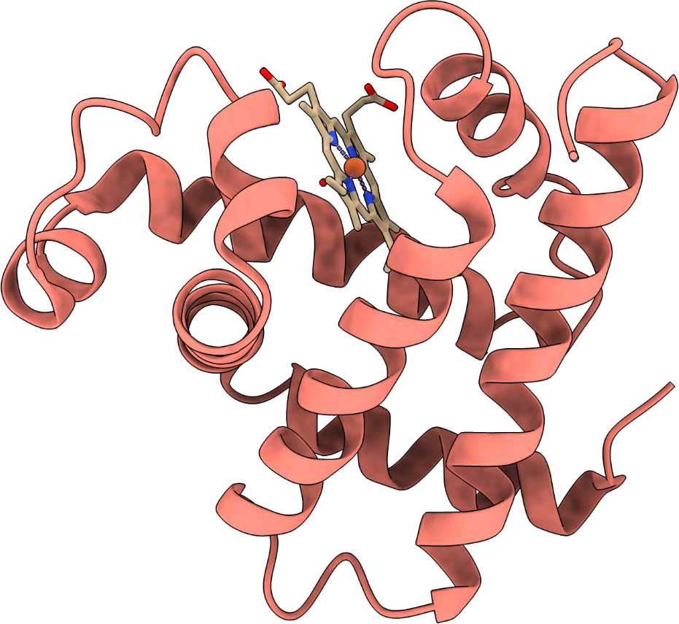
タンパク質の構造解析
1958年にX線結晶構造解析という方法で、153個のアミノ酸がつながってできた「ミオグロビン」というタンパク質の構造が世界ではじめて解明されました。
それ以来、アミノ酸がどのような順番でつながると、 どのような タンパク質の構造になるのか？
ところが、50年以上研究されてきたにも関わらず、立体構造予測は極めて難しく、高性能コンピューターを使用してもほとんど成功していませんでした。
ミオグロビンの構造

Slide 22
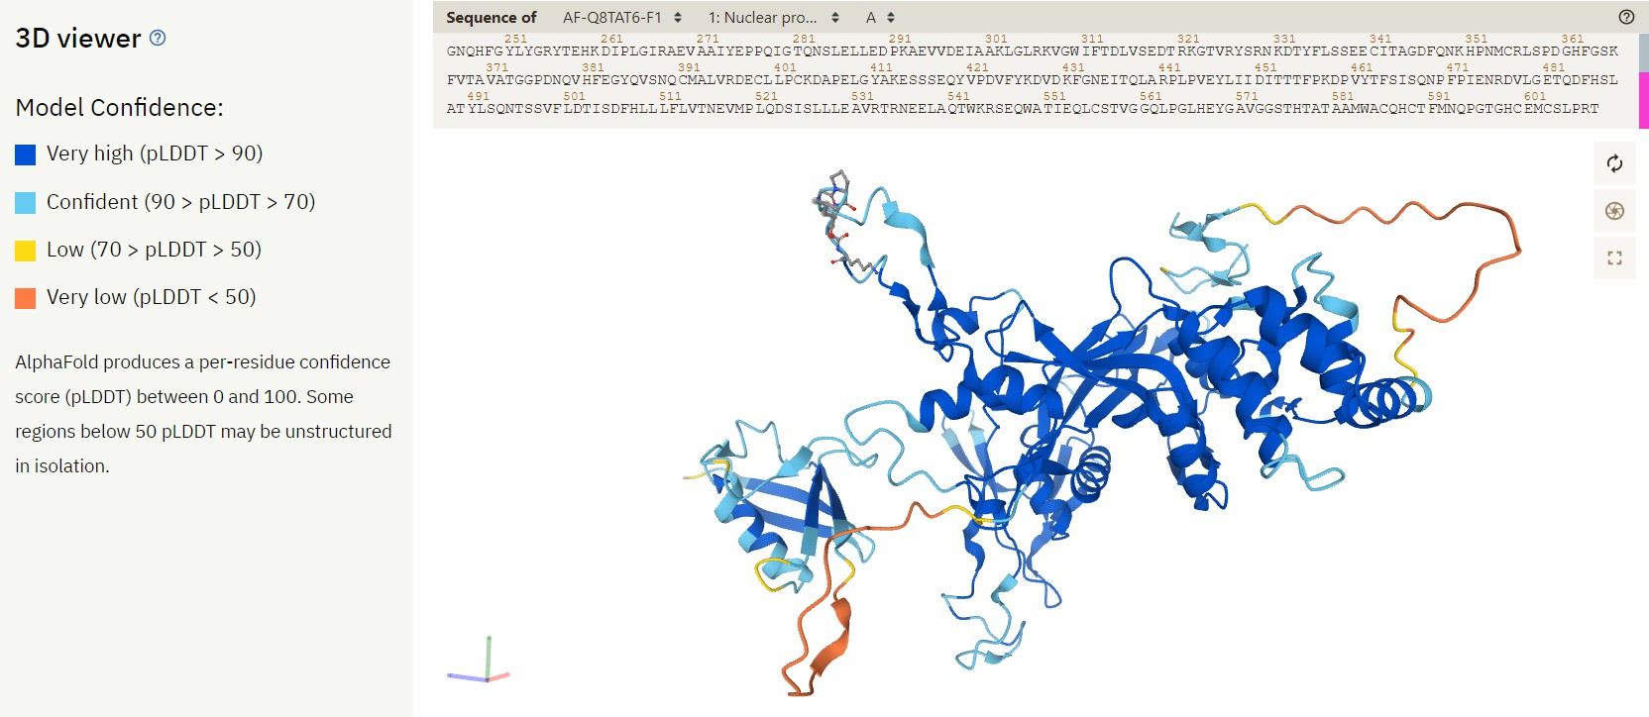
ｐＬＤＤＴ

Slide 23
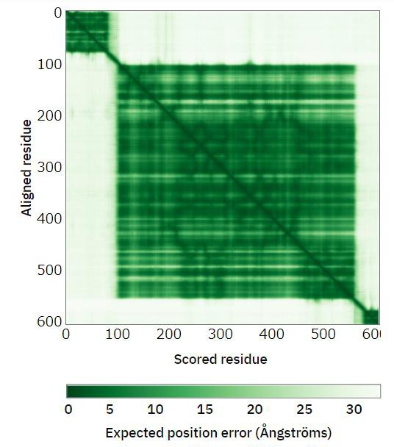
PAE
残基間の位置関係は Predicted aligned error (PAE)でその信頼性が予測されている。
縦/横軸はともにタンパク質のアミノ酸番号を意味する。
x番目の残基とy番目の残基の
位置関係のずれを予測している。
x = yの場合、位置関係は同じ場所に
なるので、ずれるはずがない。つまり、常に予測からのずれは 0 Åとなっている
大事なのは、x = yではないところの色
10

Slide 24
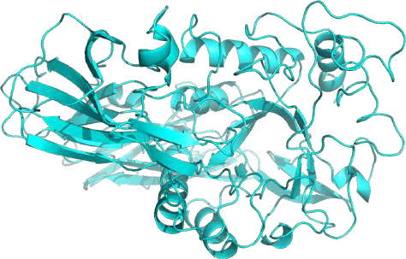
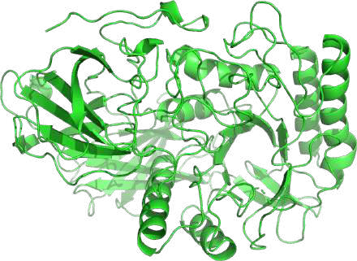
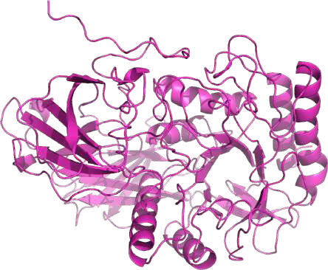
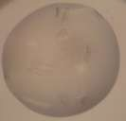
AlphaFold２の登場
SeMet法により「位相決定」構造が「解ける」(2021年6⽉)
ホモロジーモデリング(SWISS-MODEL)
Cα RMSD = 1.77 Å
分⼦置換では位相が決定できない
（類似構造のseq. id < 20%)
結晶ができてX線の反射データも得られる！
（分解能 2.0 Å!）
Cα RMSD = 0.47 Å
2021年7⽉
AlphaFold2登場予測構造がほとんど同じ！

Slide 25
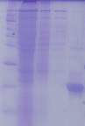
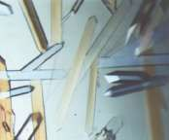
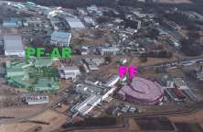
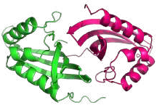
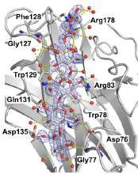





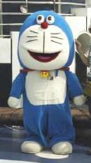






構造解析の流れ
X線結晶構造解析を例にして
ここが圧倒的に簡単になった！
サンプル調製
結晶化
X線データ測定
位相決定
モデル構築
複合体決定
重原⼦(MIR) SeMet, S-SAD
MR (分⼦置換)
分⼦置換には
類似構造が必要だった
AlphaFold2で(少なくとも部分的には)
良質な鋳型構造が⼿に⼊る時代に
分⼦置換の鋳型 「本物」の結晶構造
解きたい構造
鋳型構造
(PDB)
以前の予測構造
?
結晶学的精密化
相同性 > 30%
は必要
分⼦置換には使えない

Slide 26
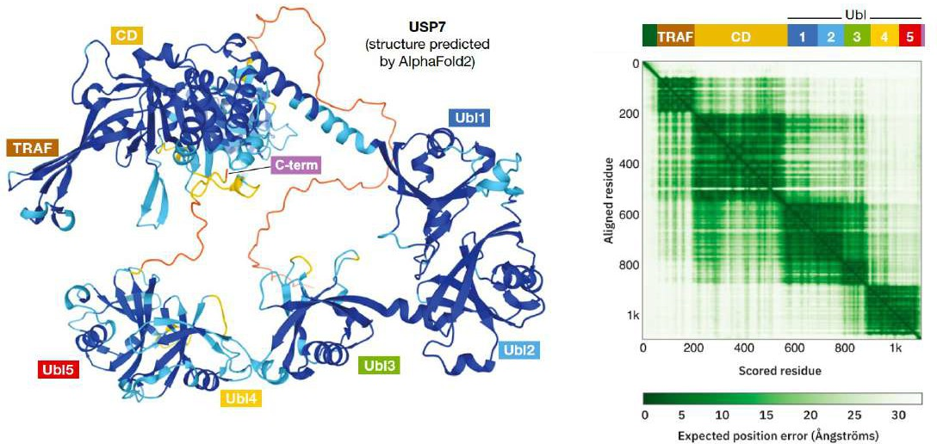
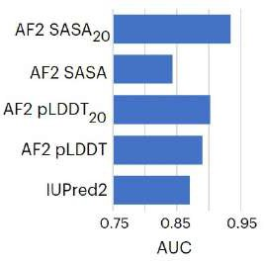
結晶化に向けたコンストラクト作成にも⼤いに役に⽴つ
どこで切ればよいか⼀⽬瞭然
Ordered/disorderedの予測も、極めて正確
既存のdisorder予測サーバーを凌駕
Perrakis & Sixma, EMBO Rep., 2021
Akdel et al., NSMB, 2022

Slide 27
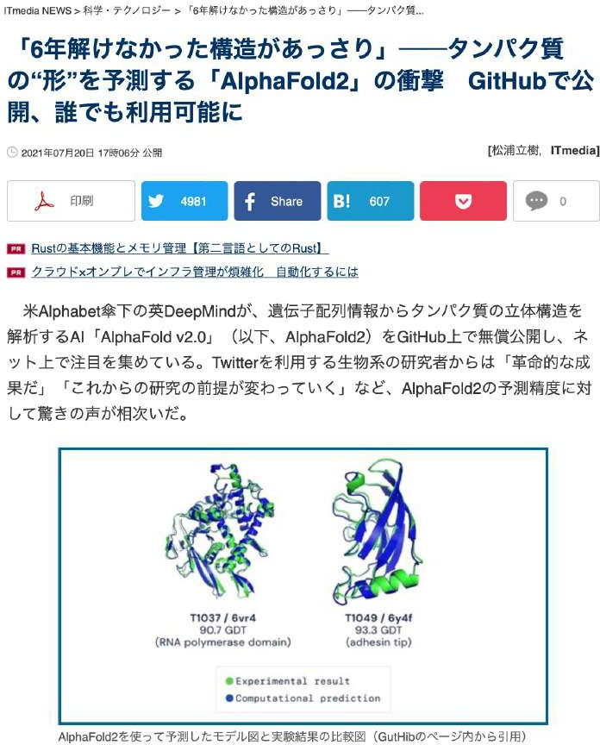
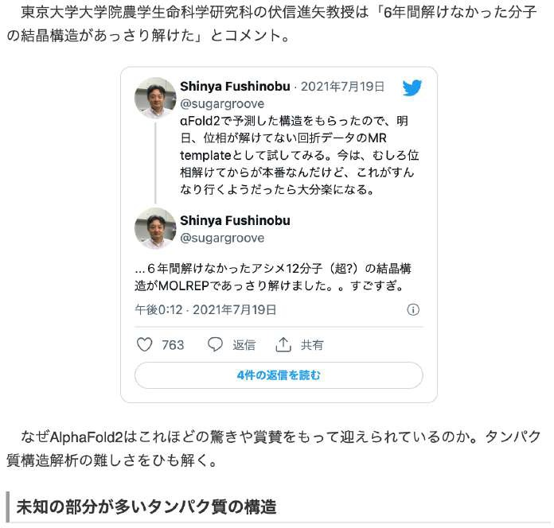
AlphaFold２の衝撃＠記事とTwitter
https://www.itmedia.co.jp/news/articles/2107/20/news136.html

Slide 28
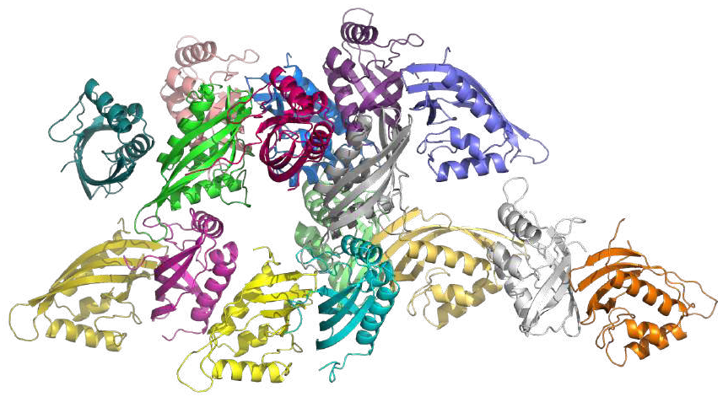
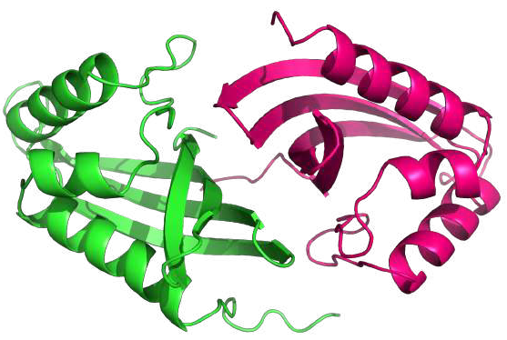
Crystal Structure of Protein X
Dimer structure (biological assembly)
16 molecules in the asymmetric unit
R/R_{free} = 20.9/27.7%
⾼めの分解能 (2.2 Å)のX線反射
データセットを2014年に取って以来、ずっと位相が解けずにいた (SeMetなど全て失敗)
様々な⼿法で予測構造を作り、分⼦置換(molecular replacement, MR)を、繰り返すが全て失敗
2021年7⽉ AlphaFold2の予測構造であっさりMRが解ける

Slide 29
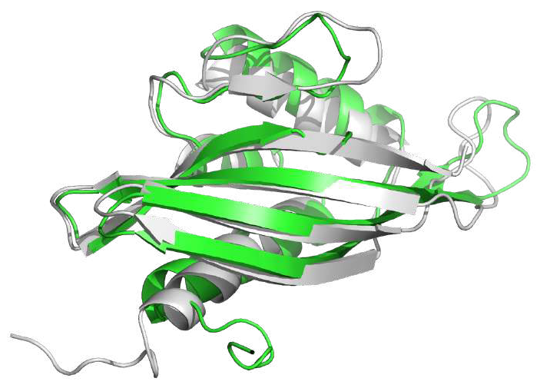
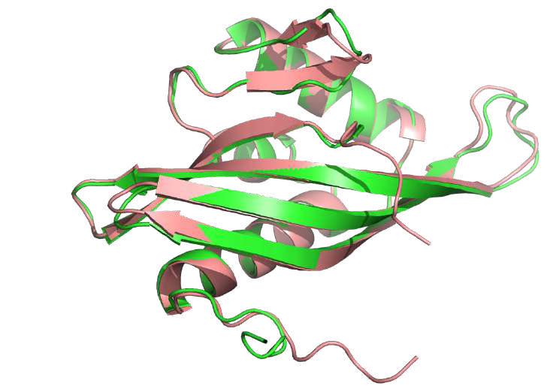

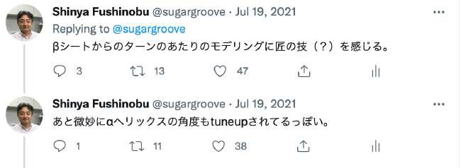
Predicted and crystal structures of Protein X
Crystal structure (green) vs RaptorX (white): MR failed
Crystal structure (green) vs AlphaFold2 (pink): MR successful
Cα RMSD = 1.724 Å
Cα RMSD = 0.410 Å
Template sequence id. < 20%
(BLASTでヒットしないレベル)
Thanks to Dr. Moriwaki

Slide 30




ドメインが⼤きく動く場合 (糖キナーゼその1)
Bifidobacterium longum N-acetylhexosamine 1-kinase
Open Close Closed
結晶構造: +ADP (4WH3)
結晶構造: +GlcNAc (4OCJ)
AF2予測構造
Closed構造を予測

Slide 31


タンパク質-タンパク質相互作⽤の予測
複数のタンパク質配列をリンカーでつないで投げると相互作⽤予測に使えることを発⾒
多量体構造予測機能を追加したAlphaFold- Multimer論文が発表 (2021.10.4)
AlphaFold ver. 2.1.0（11月3日）のアップデートで多量体構造予測機能が一般利用可能に。
Evans et al., bioRxiv, 2021-2022
https://doi.org/10.1101/2021.10.04.463034
2021.7.19 森脇由隆 先⽣（東⼤農）

Slide 32







⼆量体を正しく予測できない例
ColabFold: AlphaFold2 using MMseqs2に同じ配列を”:”(コロン)でつないで投げるだけ
SGSLQQVTDFGDNPTNVGMYIYVPNNLASNPGIVVAIHYCTGTGPGYYGDSPYATLSEQYGFIVIYPSSPYSGGCWDVSSQATLTHNGGGNSNSIANMVTWTISKYGADSSKVFVTGSSS GAMMTNVMAATYPELFAAATVYSGVSAGCFYSNTNQVDGWNSTCAQGDVITTPEHWASIAEAMYSGYSGSRPRMQIYHGSIDTTLYPQNYYETCKQWAGVFGYDYSAPEKTEANTP QTNYETTIWGDSLQGIFATGVGHTVPIHGDKDMEWFGFA:SGSLQQVTDFGDNPTNVGMYIYVPNNLASNPGIVVAIHYCTGTGPGYYGDSPYATLSEQYGFIVIYPSSPYSGGCWDVSS QATLTHNGGGNSNSIANMVTWTISKYGADSSKVFVTGSSSGAMMTNVMAATYPELFAAATVYSGVSAGCFYSNTNQVDGWNSTCAQGDVITTPEHWASIAEAMYSGYSGSRPRMQI YHGSIDTTLYPQNYYETCKQWAGVFGYDYSAPEKTEANTPQTNYETTIWGDSLQGIFATGVGHTVPIHGDKDMEWFGFA
Rank_1
5X6S
Rank_2
Rank_3
Rank_4
Rank_5

Slide 33

AF2をオリゴマー予測に使⽤する
モノマーなのにホモダイマーと予測されてしまった例 古いドッキングツールよりはマシ
GRAMM(2002)
で正確に予測できた
正解(3TDT)
AF2予測
AF2で正確に予測できた
1 3 4
No. of recyclesを増やせば正解を出すこともある
5
短くリニアな天然変性領域がタンパク質にフィットするところは予測できる場合が多い
位置は正しいが逆向き
複数の天然変性タンパク質の複合体も予測できる
コラーゲンの３重ヘリックスはだめ
Akdel et al., NSMB, 2022

Slide 34


“なんたらフォールド”の登場
List of Predictors
A collection of *fold* tools
https://github.com/biolists/folding_tools
2022.11.22現在
MSA-based
(Multiple Sequence Alignment)
pLM-based
(protein Language Model)
ESM-Fold
EMBER3D
HelixFold-single
IgFold
OmegaFold
RGN2
Other
EquiFold
ディフュージョンモデル
（抗体⽤）
AlphaFold2
ColabFold
FastFold
HelixFold
MEGA-Fold
OpenFold
RoseTTAFold
Uni-Fold
Uni-Fold-jax
結晶構造
ColabFold (AF2+ MMseqs2) Cα RMSD = 0.373 Å
OmegaFold Colab
Cα RMSD = 0.405 Å
圧倒的に速い

Slide 35







Slide 36


クライオ電顕構造解析への応⽤
AR9 nvRNAP proteins
Nuclear Pore Complex
30種類、1000以上のタンパク質からなる巨⼤複合体
点線部分は予測構造のおかげでモデリング可能になった
Krysthatofvych et al., Proteins, 2021
Callaway, Nature, 2022

Slide 37

ただし予測構造は電顕構造と違うところもある
AR9 nvRNAP proteins
Krysthatofvych et al., Proteins, 2021

Slide 38

7
AlphaFold3：アーキテクチャ
①特徴量化、②潜在特徴の更新、③トークン→原子座標から構成
①特徴量化
②潜在特徴の更新
③潜在特徴→原子座標

Slide 39


8
AlphaFold3の仕組み：特徴量
DB検索で、入力配列に類似したデータを集め、入力情報に追加
Template search：入力配列で構造を検索、最大４つまで利用
Generic search：類似のタンパク質のアミノ酸配列や、RNAを検索（右上表）。最大16,384個
Conformer generation：配座異性体
最終的に以下の情報に集約
入力配列（トークン）、ペア表現（トークン間）、シングル表現（トークン毎）
後者二つが、後段のPairformerでの更新対象

Slide 40


9
AlphaFold3：潜在特徴の更新
基本的な処理はAlphaFold2を踏襲
ペア表現、シングル表現それぞれを更新
基本的にAlphaFold2を踏襲だが、
MSAが不採用に(MSA:Generic search結果由来の情報)
←AlphaFold2より引用
ペア表現の更新方法４種

Slide 41


10
AlphaFold3の仕組み：原子座標の拡散モデル
トークンと原子座標の２段階で構成。基本はtransformerただし、SwiGLU利用。また、SE(3)同変を持たない
条件付け
Adaptive Layernorm [27] for the single conditioning
logit biasing for the pair conditioning

Slide 42

11
AlphaFold3の仕組み：学習損失・信頼度モジュール
細かい点を除けば、単純な構成
分野特有の表現はあるが
基本的には、トークン・原子座標の誤差・信頼度と、トークン間距離に由来する損失を利用
順序不同対策にmini rollout利用？ 対称性対策に48sample使用。

Slide 43


12
AlphaFold3の仕組み：学習
４段階学習 20 days on 256 A100s
LDDT（Local Distance Difference Test、正解座標との距離が閾値以下の原子の数の割合）
性能の大部分は学習序盤で獲得

Slide 44

14
AlphaFold3の処理時間
推論時間
5120トークンで、約5.8分

Slide 45

13
タンパク質データバンク
学習データ
タンパク質データバンクのデータが中心

Slide 46



Model limitations
19
いくつかのviolationが残存
原子近接
→タンパク質(>2000残基)-核酸(100ヌクレオチド)複合体でよく生じる
キラリティの違反
→ ペナルティ追加するも4.4%程度残存
AF2ベースの蒸留で改善

Slide 47

Model limitations
20
動的状態をうまく扱えず、サンプリングで対処
学習済みモデルを、異なるseedで動作させる拡散モデルのサンプルとは別

Slide 48


Slide 49

. Geometric attention

